Slide 1
第十二章 电 磁 感 应
电流能产生磁场（电流的磁效应）。反之，能否通过磁场产生电流？
1831年英国科学家法拉第通过大量实验证实变化的磁场可以在导体内产生电动势（感应电动势）和电流（感应电流）。称为电磁感应现象。

Slide 2

主要内容：
(1) 法拉第电磁感应定律；
(2) 动生电动势和感生电动势；
(3) 互感和自感；
(4) 磁场的能量。
返回

Slide 3
§12-1 电 磁 感 应 定 律

Slide 4

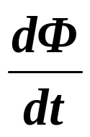
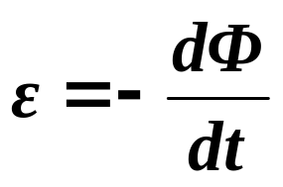

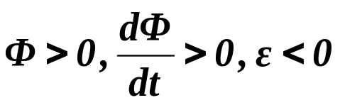

1、法拉第电磁感应定律：
闭合回路中感应电动势的大小等于通过该回路磁通量的时间变化率的负值：
l
任取回路绕行方向l，回路的单位正法线矢量n由右螺旋定则确定。
规定：ε沿l 方向为正，反之为负；
l
沿 方向为正，反之为负。

Slide 5
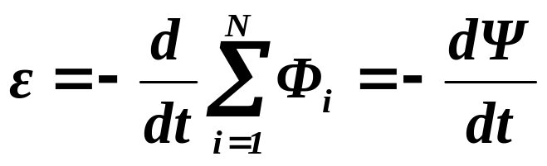
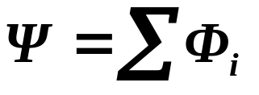
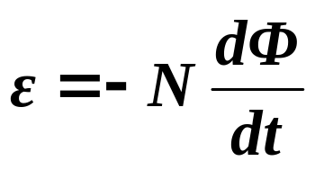
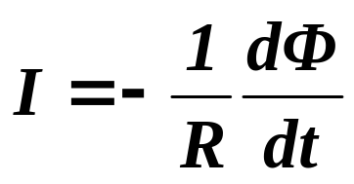
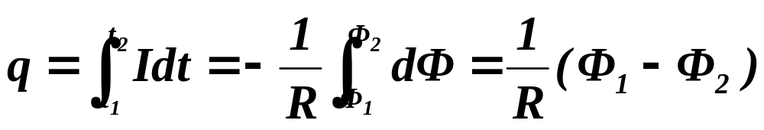
若线圈由N匝组成：
称为磁通匝链数（磁链）或全磁通。
若通过各匝线圈的磁通量相等：
线圈中的感应电流：
通过线圈的感应电量：

Slide 6
2、楞次定律：
闭合回路中感应电流的方向总是使它所激发的磁场阻止引起感应电流的磁通量的变化。
或：感应电流的效果总是反抗引起感应电流的原因。
楞次定律是能量守恒与转化定律的必然结果。
返回

Slide 7
§12-3 动生电动势和感生电动势

Slide 8




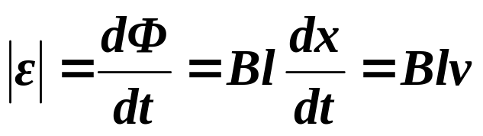
1、动生电动势：
磁场不变，导体或线圈在磁场中运动而产生的感应电动势称为动生电动势。
导线cd可在固定导线框上左、右自由滑动。
d
+
d'
a
I
b
x
c
dx
c'
−
由法拉第电磁感应定律：
方向：c → d

Slide 9







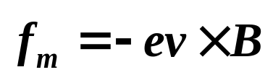
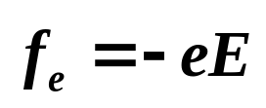
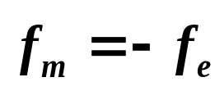
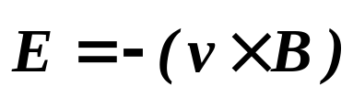
+
动生电动势的产生机制：
×
d
×
×
×
导线cd在磁场中运动时，自由电子受洛仑兹力：
×
×
×
×
Ө
×
×
×
×
×
×
×
×
方向：d → c
c
−
导线两端电荷积累产生电场，使电子受电场力：
方向：c → d
当 时：
使cd间维持电势差。
导线cd相当于一个电源，d为正极、 c为负极。
可见：产生动生电动势的原因为洛仑兹力。

Slide 10
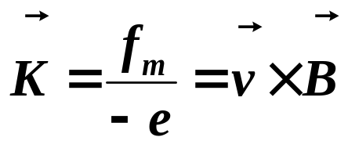
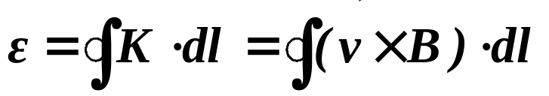
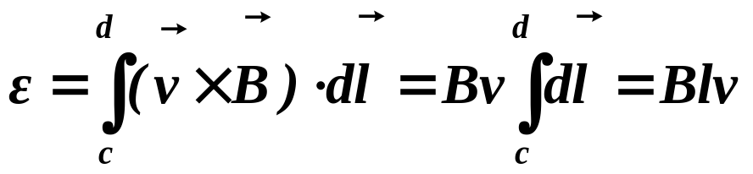
导线cd中的非静电力：
+
×
d
×
×
×
×
×
×
×
Ө
由电动势的定义：
×
×
×
×
×
×
×
×
c
−
当导体回路的一部分产生感应电动势时：（如本例）
➢当导线速度在垂直于磁场方向的分量不为零时才能产生感应电动势。可形象地说：导线因切割磁感应线而产生电动势。

Slide 11

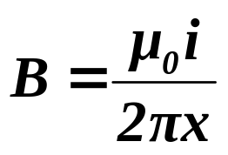
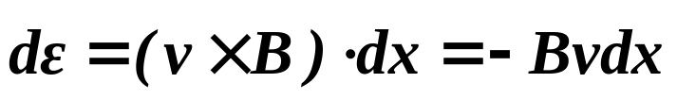
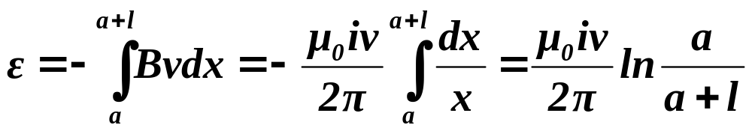
习题13-4
习题12-4：长为 l 的铜棒，以速率 v 平行于电流为 i的无限长载流直导线运动，求铜棒中的电动势。
解法一：
在铜棒上取线元dx。

i
x
−
dx
+
l
a
铜棒上的动生电动势为：
电动势的方向：从左向右。

Slide 12
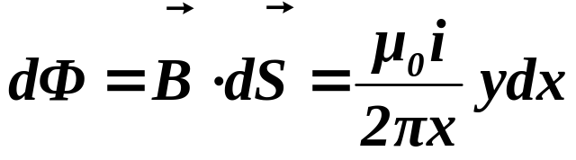
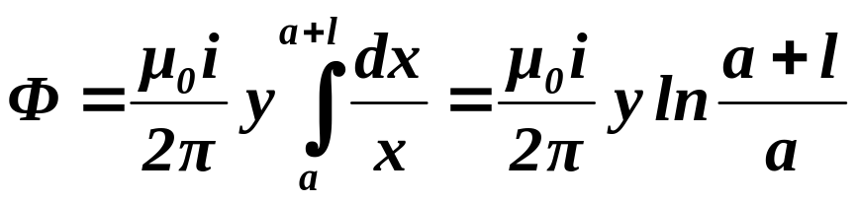
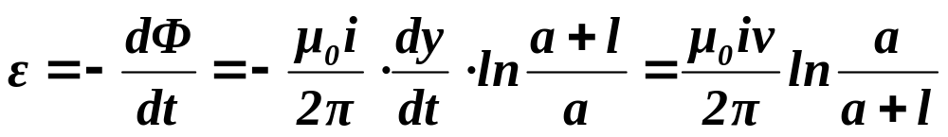
解法二：
取假想闭合回路（假想部分无感应电动势）。
y

a
l
i
−
+
y
dS
x
x
dx
铜棒上的动生电动势为：

Slide 13


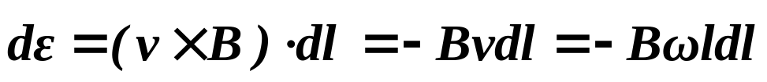
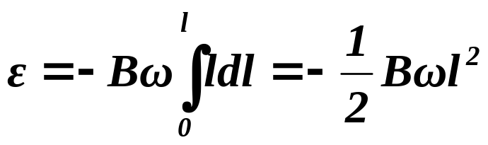
例13-1
例12-1：长为 l 的铜棒，在均匀磁场B中以角速度ω旋转，求铜棒两端的感应电动势。
解法一：
在铜棒上取线元dl。
×
×
×
−
×
其速率：
×
×
dl
×
+
l
o
×
×
×
×
铜棒上的动生电动势为：
×
×
×
×
“−”表示电动势的方向与积分方向相反，即 o 端为正。

Slide 14
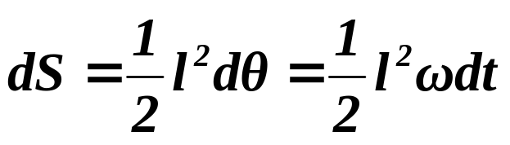
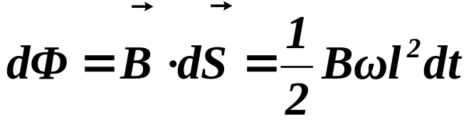
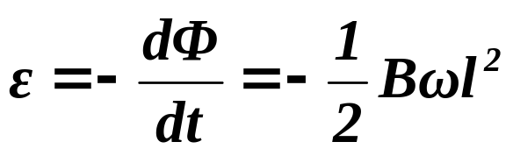
解法二：
棒在 dt 时间内扫过的面积：
×
×
×
−
×
通过该面积的磁通量：
×
×
dl
×
+
l
o
×
×
×
×
根据法拉第电磁感应定律：
×
×
×
×
◆ 若将铜棒改为铜盘，情况如何？
讨论：
❖ 若转轴不在棒端，情况如何？

Slide 15
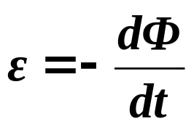
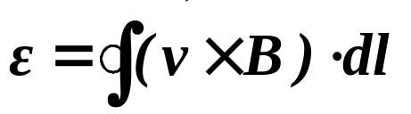
求动生电动势的两种方法：
用法拉第电磁感应定律：
（假想回路部分不能有感应电动势）
❖ 利用公式：

Slide 16
2、感生电动势：
导体或线圈不动，磁场变化而在导体或线圈内产生的感应电动势称为感生电动势。
但产生感生电动势的原因不可能是洛仑兹力。
麦克斯韦（英国）指出：变化的磁场会在其周围空间激发出一种电场，称为感生电场，其电场线为闭合曲线，所以又称为涡旋电场（非静电场），用E_{r} 表示。
当变化的磁场中有导体回路时：自由电子受感生电场的作用而产生感生电动势。所以：产生感生电动势的原因为非静电场E_{r} 。

Slide 17

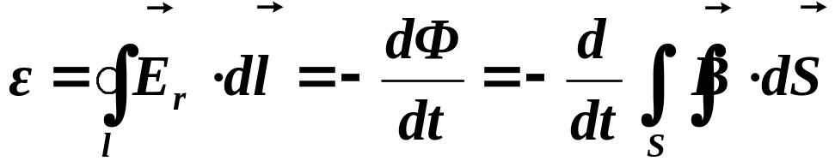
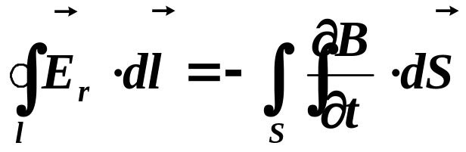



由电动势定义，感生电动势为：
l
即：
◆ 感生电场的环流不为零，说明感生电场不是保守场，其电场线为闭合曲线。
❖ 式中“−”号说明 和 的方向关系符合楞次定律。

Slide 18
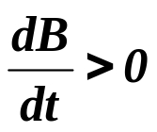
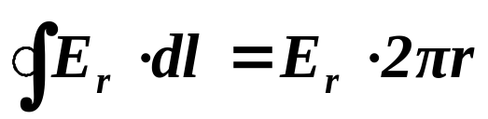
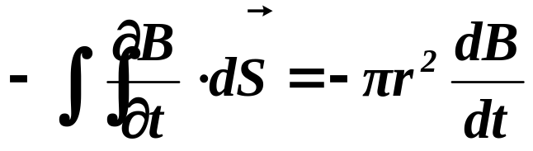
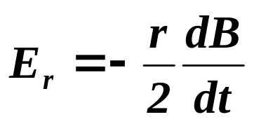

例13-2
例12-2：半径为 R 的圆柱形空间内有均匀磁场 B，设 ，且为常量。求：(1)空间各点的涡旋电场；(2)金属棒ab上的感生电动势。
(1) 由对称性，感生电场的电场线是以o为圆心的一系列同心圆。设环路 l 顺时针为正。
×
×
×
l
×
×
×
r < R 时：
o
×
×
×
×
×
×
E_{r}
得：
的方向与环路绕行方向相反，即逆时针方向。

Slide 19
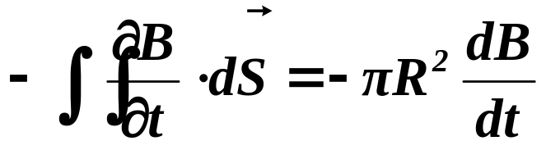
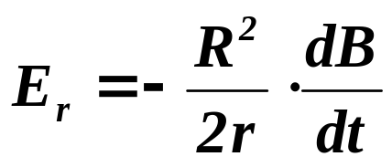
r > R 时：
l
×
×
×
×
×
×
o
×
×
×
×
×
×
得：
E_{r}
E_{r}
的方向也沿逆时针方向。
o
r
R

Slide 20
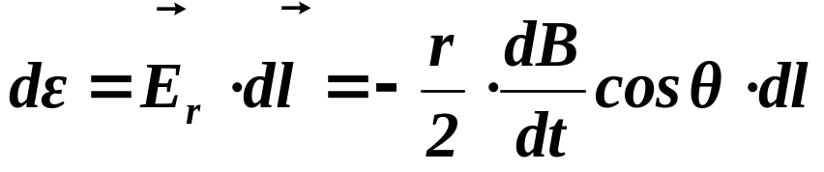
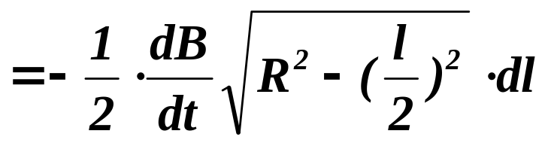

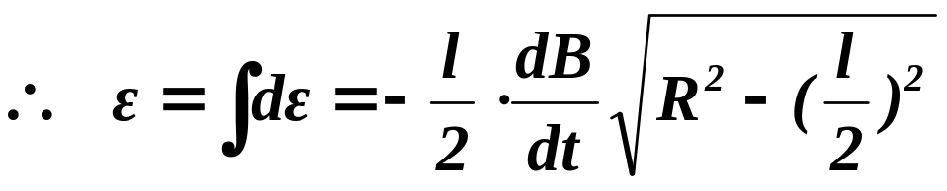
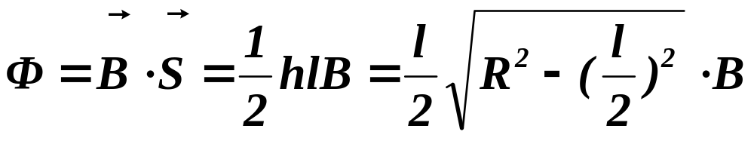
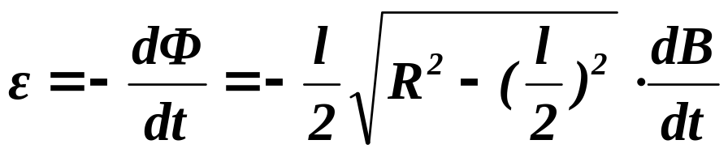
(2) 解法一：金属棒上取线元 dl。
×
×
×
×
o
×
×
R
×
r
×
×
×
h
−
+
a
a
dl
b
×
×
E_{r}
l
解法二：假想闭合回路aoba（假想部分无电动势）。
方向：a → b

Slide 21
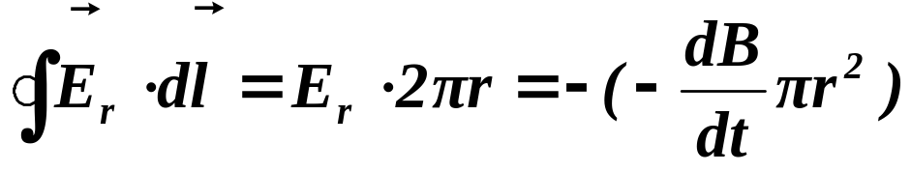
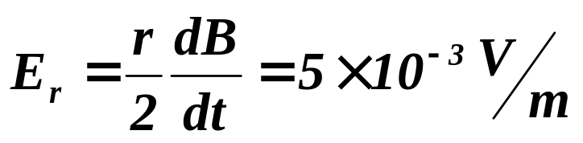
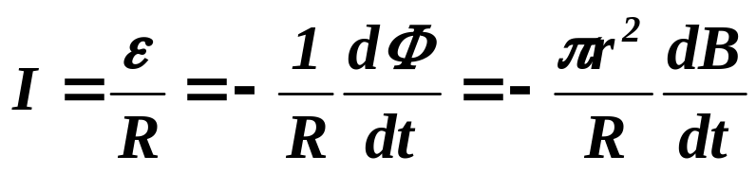
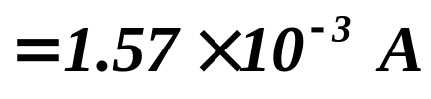
习题13-10
习题12-10：在虚线圆内有均匀磁场，dB/dt = –0.1T/s。设某时刻 B=0.5T。求：(1)在半径r =10cm的导体圆环任一点上涡旋电场的大小和方向；(2)若导体环电阻为2Ω，求环内电流； (3)环上任意两点a、b间的电势差； (4)若将环上某点切开并稍许分开，求两端间电势差。
(1)
a
×
×
×
×
×
×
o
b
r
E_{r} 沿顺时针方向。
×
×
×
×
×
×
(2)
E_{r}

Slide 22
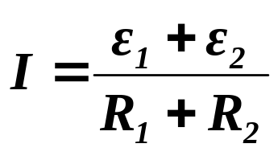
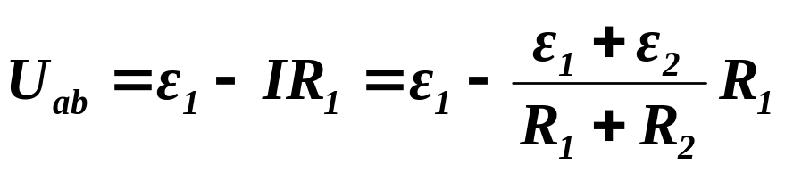
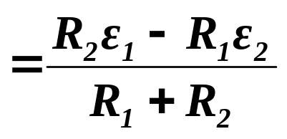

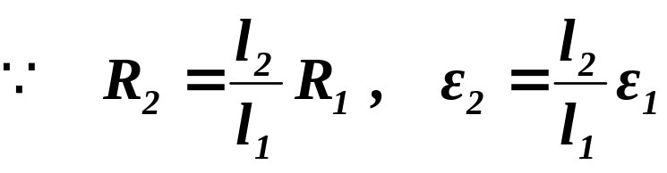


(3)将导体环等效为下面的闭合电路。
由基尔霍夫定律：
a
×
×
l₁
×
×
×
×
o
b
r
×
×
×
×
l₂
×
×
E_{r}
R₁
I
–
+
+
–
a
b
代入上式得：U_{ab} = 0
+
–
–
+
R₂
(4)

Slide 23

求感生电动势的两种方法：
用法拉第电磁感应定律：
（假想回路部分不能有感应电动势）
❖ 利用公式：
返回

Slide 24
§12-4 互 感 和 自 感

Slide 25





自感现象：线圈本身电流变化引起的电磁感应现象。
互感现象：其它线圈中电流变化引起的电磁感应现象。
通过线圈1的磁链：
Ψ₁₁ — I₁产生的磁场通过线圈1的磁通量。
Ψ₁₂ — I₂产生的磁场通过线圈1的磁通量。
自感电动势
I₂
互感电动势

Slide 26



同理，通过线圈2的磁链：
I₂

Slide 27




1、互 感：
由毕奥—萨伐尔定律：
M₁₂、M₂₁称为互感系数（互感），单位：亨利 (Wb/A)
互感由线圈的形状、大小、介质和相对位置决定。
理论和实验证明： M₁₂ = M₂₁ = M
当 M不变时：

Slide 28


◆ “-”号表示一个线圈中的互感电流反抗另一个线圈
中电流的变化（不是电流本身）。
❖ 互感越大，则互感电动势越大。即：互感系数是
反映两个线圈间耦合程度的物理量。
互感应用：变压器。 互感危害：电磁干扰。

Slide 29




2、自 感：
由毕奥—萨伐尔定律：
L 称为自感系数（自感），单位：亨利 (Wb/A)
自感由线圈的形状、大小、周围介质决定。
当 L不变时：
◆ “-”号表示自感电流反抗线圈中电流的变化。
❖ 自感系数是线圈“电磁惯性”的量度。
自感应用：镇流器。 自感危害：产生高压电弧。

Slide 30





例13-3,4
例12-3,4：截面积为S，平均周长为 l 的密绕螺线环，初级绕组N₁匝，次级绕组N₂匝。求：(1)每一线圈的自感系数；(2)两组线圈间的互感系数； (3) 自感系数与互感系数的关系。
(1) 设线圈1中有电流I₁，则环内磁感强度为：
通过线圈1的磁链：
所以：
同理：
长直密绕螺线管的自感系数结果同上。

Slide 31





(2) 设线圈1中有电流I₁，则穿过线圈2的磁链为：
由互感的定义：
(3) 由(1)和(2)的结果：
即：
上式为“完全耦合”的结果，一般情况下：
K称为两线圈的“耦合系数”。

Slide 32




习题13-18
习题12-18：两根平行长直导线，横截面半径都是a，中心相距 b，属于同一回路。设两导线内的磁通量可忽略不计，求这对导线长为 l 一段的自感 L。
一根导线产生的磁感强度：
I
a
取图示的面积元：
r
dr
l
通过长为 l 一段内的磁通量：
b
I
返回

Slide 33
§12-5 磁 场 的 能 量

Slide 34

k接1时，电灯逐渐变亮，自感电动势“反抗”电流增大。
L
i

R
2
k接2时，电灯逐渐变暗，说明电感线圈中储存有能量。
k
1
电感线圈是一个储能元件。在电感线圈中建立电流（磁场）的过程，是电源克服自感电动势作功，并将所作的功转变为磁场能量的过程。

Slide 35



1、自感磁能：
L
k接1时，线圈中自感电动势与电源电动势方向相反。
i

R
2
k
1
等式两边乘以 idt 并积分：
电源克服ε_{L}作功转化为线圈中的磁能
电源输出的能量
电阻R消耗的能量
定义：自感磁能

Slide 36



2、互感磁能：
设两相邻线圈1、2中电流由0变化到I₁、I₂，则电源要克服自感电动势和互感电动势作功。
电源因克服互感电动势所作的功为：
这部分功以磁能的形式储存在两个线圈中。
定义：互感磁能

Slide 37




3、磁场的能量：
近代物理学指出：
磁场能量的携带者是磁场而不是电流。
以载流螺绕环（或螺线管）为例：
所以：
单位体积内的磁能称为磁能密度：
单位：J/m³
当磁场分布不均匀时：

Slide 38







例13-5
例12-5：用磁能概念，求同轴电缆单位长度的自感系数。
I
R₁
R₂
取单位长度同轴圆柱薄层。
dr
I
r
1
总磁能：
与 比较：

Slide 39




习题13-24
习题12-24：直径d=0.254cm, I=10A的长直铜导线，电阻率ρ=1.7×10^{–8}Ωm。求:(1)导线表面处的磁场能量密度w_{m}；(2)导线表面处的电场能量密度w_{e}。
I
(1)导线表面处的磁感强度：
d
w_{m}
w_{e}
(2)由欧姆定律的微分形式：
返回

